Slide 1
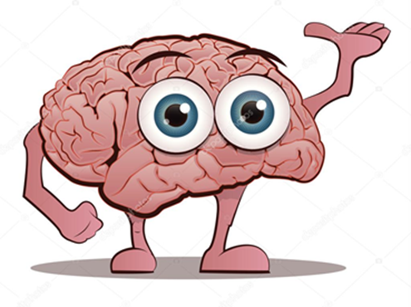
«Гимнастика мозга»
(как использовать кинезиологические упражнения в работе с детьми)
Педагог-психолог:
Ковалькова А.Г.

Slide 2
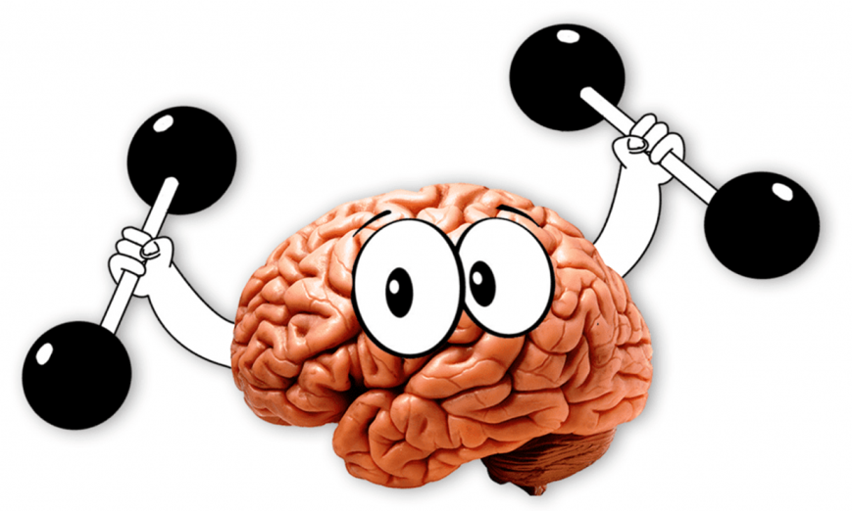
«Кинезиология» происходит
от греческого слова «кинезис»=движение,
и «логос»-наука, т.е. наука о движениях.

Slide 3
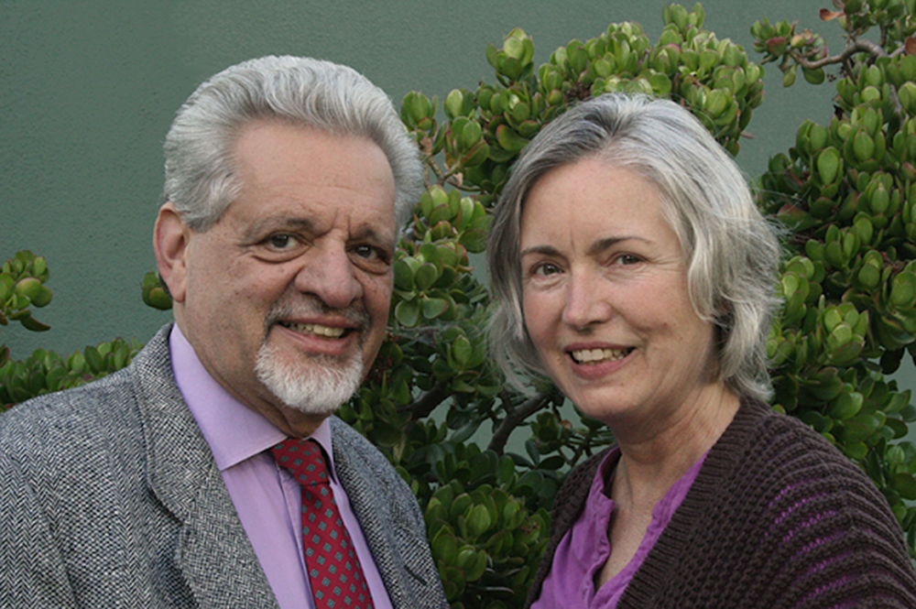
Пол Деннисон
и Гейл Деннисон

Slide 4
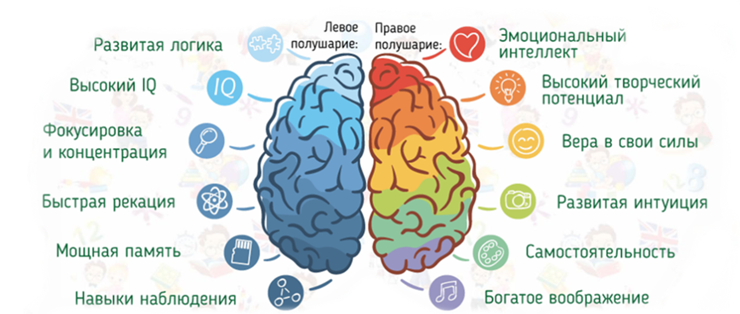

Slide 5
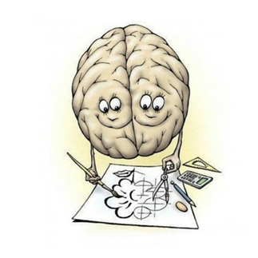
Цель :
*Развитие межполушарного взаимодействия;
*Развитие межполушарных связей;
*Синхронизация работы полушарий;
*Развитие мелкой моторики;
*Развитие способностей;
*Развитие памяти, внимания, мышления;
*Развитие речи;
*Устранение дислексии;
*Упражнения способствуют стрессоустойчивости организма;
*Упражнения несут в себе возможность радостного творческого учения;
*Позитивного личностного роста;
*Перспективного формирования учебных навыков и умений.

Slide 6
*Упражнения позволяют сформировать детям
навыки самостоятельности;
*Восстанавливать работоспособность и продуктивность;
*Реализовать свой внутренний потенциал;
*Повышать точность выполнения действий при работе со сложными устройствами, посредством выполнения простых и легких упражнений;
*Расширять поля видения, умения слушать и слышать, чувствовать свое тело;
*Осознавать собственную значимость, формировать уверенность в собственных силах;
*Развивать творческие способности, спортивные навыки;
*Улучшить работу долговременной и кратковременной памяти, концентрации внимания, формирование абстрактного мышления;
*Интегрировать систему «тело – интеллект», гармонизировать работу левого и правого полушарий;
*Улучшить равновесие и координацию;
*Развивать более ясное и позитивное мышление.

Slide 7
Рекомендации по применению:
*Занятия можно проводить в любое время;
*Ежедневно, без пропусков;
*Занятия проводятся в доброжелательной обстановке;
*Требуется точное выполнение движений и приемов;
*Упражнения проводятся стоя или сидя за столом;
*Если предстоит интенсивная умственная нагрузка, то комплекс упражнений лучше проводить перед работой;
*Продолжительность занятий зависит от возраста и может составлять от 5 – 10 до 20 – 35 минут в день;
*Каждое упражнение выполняются по 1 – 2 минуте;
*Упражнения можно проводить в различном порядке и сочетании.

Slide 8
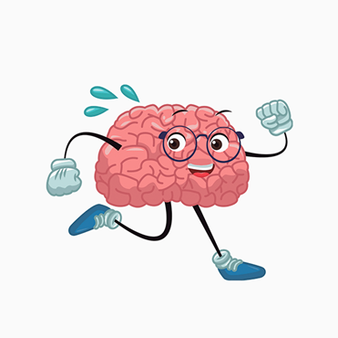
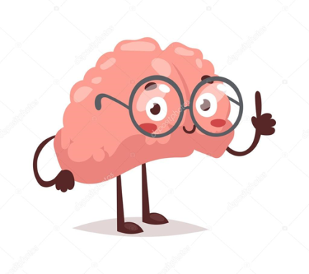
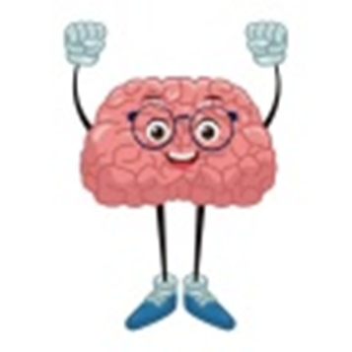
4 группы упражнений:
*Первая группа включает упражнения, пересекающие среднюю линию тела
*Вторая группа – это упражнения энергетизирующие тело
*Третья группа – растягивающие упражнения
*Четвертая группа – упражнения, повышающие позитивное отношение

Slide 9
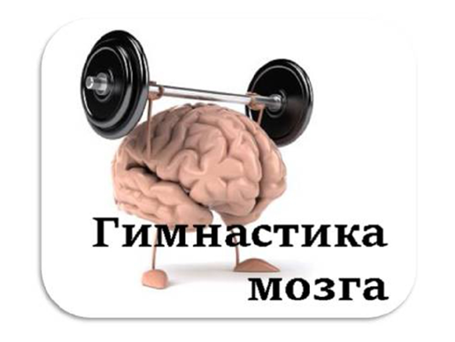

Slide 23
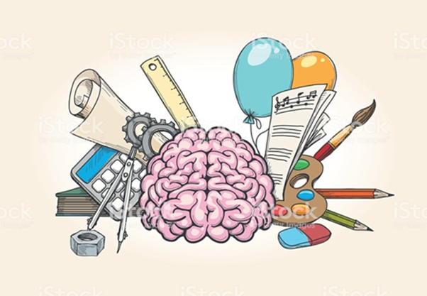

Slide 24
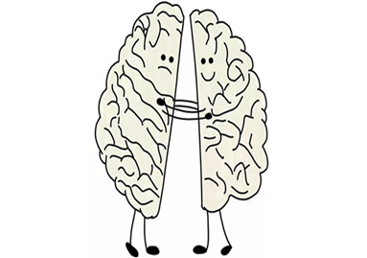
Спасибо
за внимание!

